Slide 1
Sistema de Arquivos
Baseado em Ana Costa, Lucas Romero e Marcelo de Moraes

Slide 2
Link da Apresentação:
https://github.com/GANESH-ICMC/Apresentacoes
Aulas -> PInG2021 -> Linux -> Aula02

Slide 3
Índice
Sistema de Arquivos
Terminal
Comandos

Slide 4
Sistema de Arquivos

Slide 5
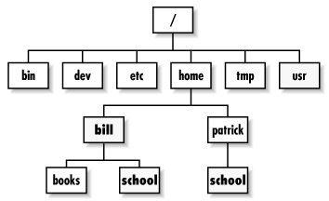
Sistema de arquivos
No Linux, tudo é arquivo!
Mas como são organizados?

Slide 6
Sistema de arquivos
No Linux, tudo é arquivo!
Mas como são organizados?
Estrutura de árvore
Parte da Raiz
Diretórios e Arquivos

Slide 7
Sistema de arquivos
No Linux, tudo é arquivo!
Mas como são organizados?
Estrutura de árvore
Parte da Raiz
Diretórios e Arquivos
Como navegar?

Slide 8
Terminal

Slide 9
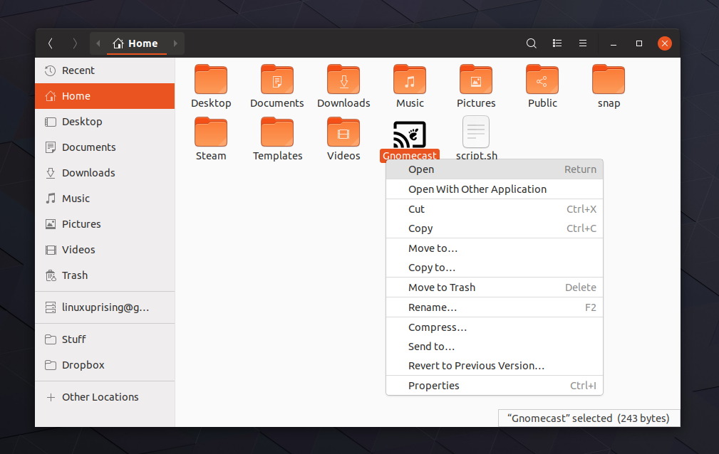
Formas de Interação
Interface gráfica
Simples
Intuitiva

Slide 10
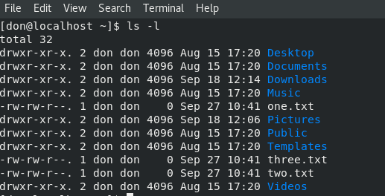
Formas de Interação
Interface gráfica
Simples
Intuitiva
Terminal
Somente texto
Maior flexibilidade

Slide 11

Formas de Interação
Interface gráfica
Simples
Intuitiva
Terminal
Somente texto
Maior flexibilidade
Qual usaremos?

Slide 12
Terminal - a.k.a. shell
user@host:/folder$ command [-flag]
$ - Usuário normal
# - Super usuário
~ - Diretório home

Slide 13
Comandos Básicos
uname
unix name
retorna informações do sistema

Slide 14
Comandos Básicos
whoami
who am i?
retorna nome de usuário

Slide 15
Comandos Básicos
su -
switch user
troca de usuário

Slide 16
Comandos Básicos
sudo
switch user do
executar comandos como outro usuário

Slide 17
Comandos Básicos
pwd
print working directory
mostra diretório corrente

Slide 18
Comandos Básicos
ls [-l] [-a] [folder]
list directory
mostra conteúdo do diretório

Slide 19
Comandos Básicos
cd [folder]
change directory
muda de diretório

Slide 20
Ganesh
Grupo de Segurança da Informação ICMC / USP - São Carlos, SP ganesh.icmc.usp.br ganesh@icmc.usp.br

